Slide 1


감귤도서관
20185111
문보미

Slide 2
01 프로그램 소개
02 스키마
03 프로그램 작동 방법
04 느낀점

Slide 3


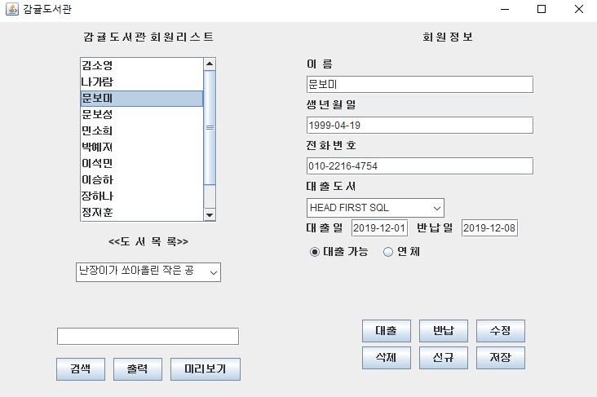

1. 감귤도서관 소개
프로그램 주제 :
도서관 회원 정보와 도서 대출, 반납
=> 자바와 데이터베이스를 연동하여 감귤 도서관의 회원 정보와 회원 정보 수정, 도서 대출, 반납, 정보 검색, 출력, 미리보기 등의 기능을 가진 프로그램을 만듦

Slide 4
2. 도서관 프로그램 스키마
country
country_id(PK)
country
writers
writer_id(PK)
writer
country_id(FK)
member
member_id(PK)
name
birthday
phone
borrowdate
returndate
is_return
books
book_id(PK)
title
writer_id(FK)
genre_id(FK)
pub_id(FK)
publishdate
member_book
member_id(FK)
book_id(FK)
genre
genre_id(PK)
genre
publisher
pub_id(PK)
publisher

Slide 5
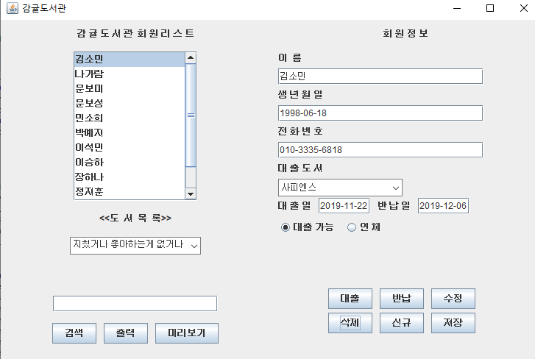
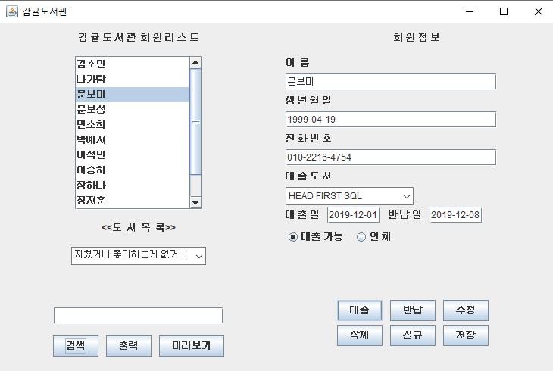
3. 프로그램 작동 방법
선택
프로그램을 실행시키면 왼쪽 상단에 member테이블에 있는 감귤 도서관 회원들의 이름 리스트가 스크롤 패널에 넣어져 있음을 볼 수 있음
회원 리스트의 밑에는 회원의 이름을 검색할 수 있는 텍스트 필드가 있음. 여기에 이름을 입력한 뒤 검색 버튼을 눌러 회원의 정보를 볼 수 있음
오른쪽 상단에는 회원리스트에서 선택되거나 텍스트 필드에서 검색된 사람의 정보를 데이터베이스의 테이블 에서 얻어 이름, 생년월일, 전화번호, 대출 도서 등의 정보가 나와있음을 볼 수 있음
회원 리스트의 아래에는 books테이블에 있는 감귤 도서관의 도서들의 제목이 choice라는 드롭다운 목록으로 만들어져 나타나 있음
왼쪽 하단과 오른쪽 하단에는 각각 검색, 출력, 미리보기 버튼과 대출, 반납, 수정, 삭제, 신규, 저장 버튼이 있음
문보미

Slide 6
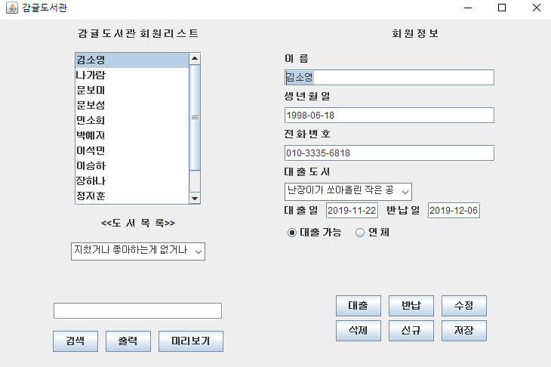
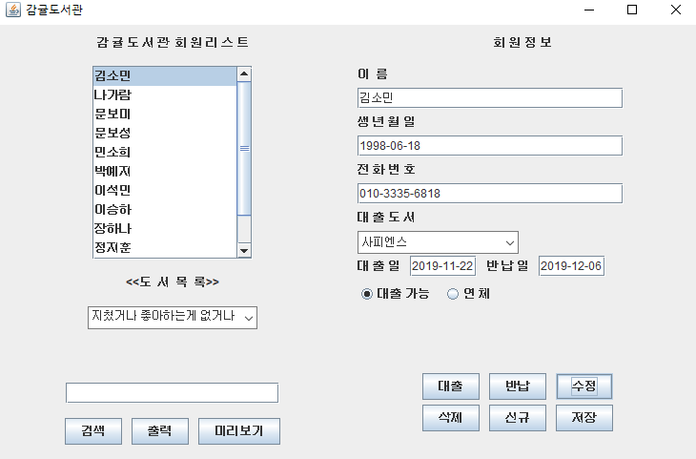
3. 프로그램 작동 방법
오른쪽에 있는 회원 정보에서 이름, 생년월일, 전화번호, 대출일, 연체 여부를 수정한 뒤 수정 버튼을 누르면 정보를 수정할 수 있음
수정 버튼의 버튼 리스터에서 데이터베이스와 연결하여 UPDATE문을 사용하여 선택된 사람의 정보를 새로 입력한 값으로 바꿔줌

Slide 7
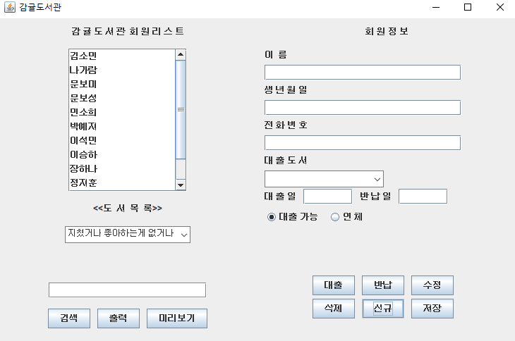
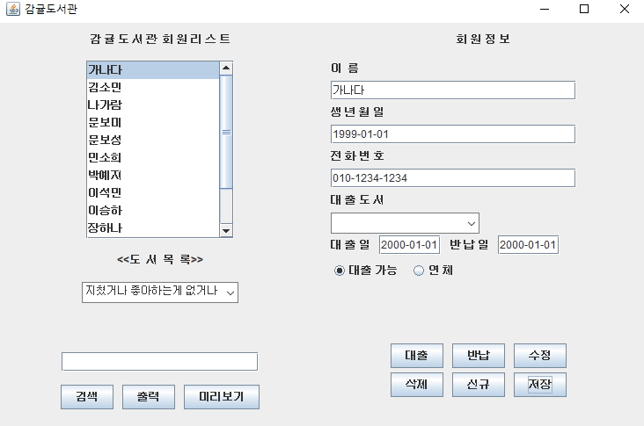
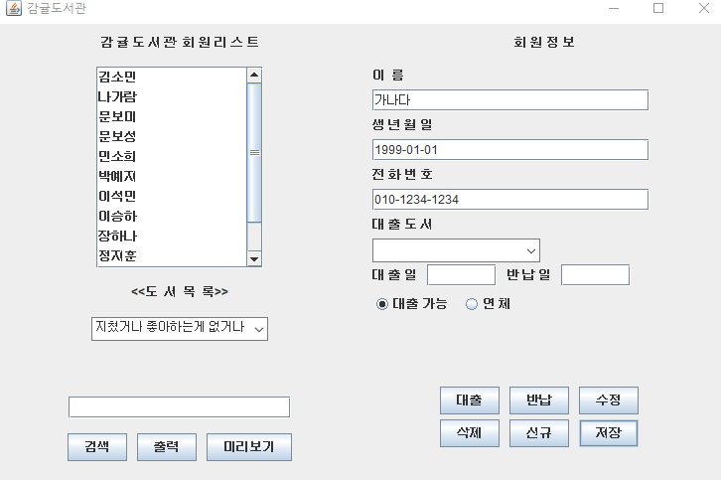
3. 프로그램 작동 방법
신규 버튼을 통해 새로운 회원 정보를 추가할 수 있음
신규 버튼의 버튼 리스너에서 이름, 생년월일, 전화번호, 대출일, 반납일의 텍스트 필드를 지워주고 대출도서의 목록에도 아무것도 없게 만들어줌
비어있는 곳에 이름, 생년월일, 전화번호를 입력한 뒤 저장 버튼을 누르면 저장 버튼의 버튼 리스너에서 데이터 베이스와 연결하여 INSERT문을 이용해서 새로 입력한 정보를 테이블에 저장해주고 대출일과 반납일은 2000-01-01로 초기화됨
새로 만들어진 회원 정보의 이름이 왼쪽 상단의 회원 리스트에 추가됨

Slide 8
3. 프로그램 작동 방법
삭제 버튼을 누르면 선택한 사람의 정보를 삭제할 수 있음
삭제 버튼의 버튼 리스너에서 데이터베이서와 연결하여 DELETE문을 이용하여 선택된 사람의 이름이 있는 부분을 테이블에서 삭제하도록 함
회원 정보가 삭제되면 왼쪽 상단의 회원리스트에서도 이름이 사라짐

Slide 9
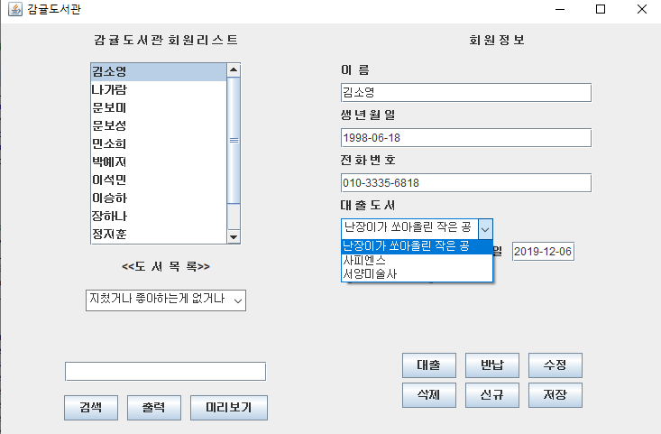
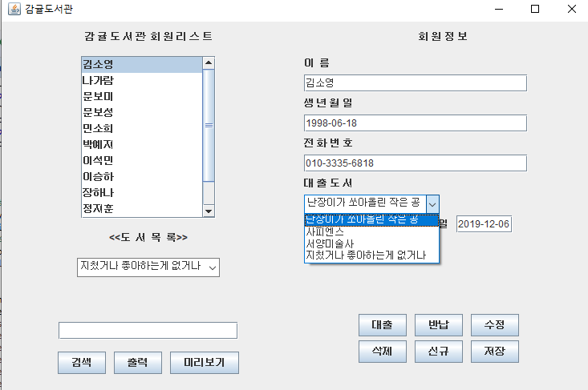
3. 프로그램 작동 방법
왼쪽에 있는 도서목록에서 책을 선택한 후 대출 버튼을 누르면 선택된 사람의 대출도서에 추가됨
서브쿼리를 이용해 출력된 대출 도서는 choice 드롭 다운 목록으로 나타남
대출 버튼을 누르면 버튼 리스너에서 데이터베이스와 연결하여 INSERT문을 이용해 member_book 테이블에 고른 책의 book_id와 그 책을 빌린 회원의 member_id를 넣어줌
대출 버튼 리스너에서 choice 함수 add()를 이용해 대출 도서 목록에 고른 책을 추가해줌
만약 선택된 사람이 연체라면 대출이 불가능하다는 문구가 적힌 메세지가 나타남

Slide 10
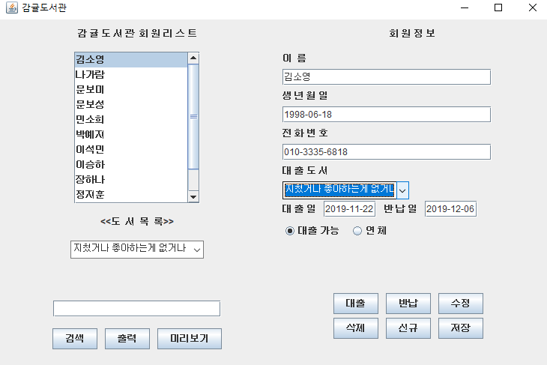
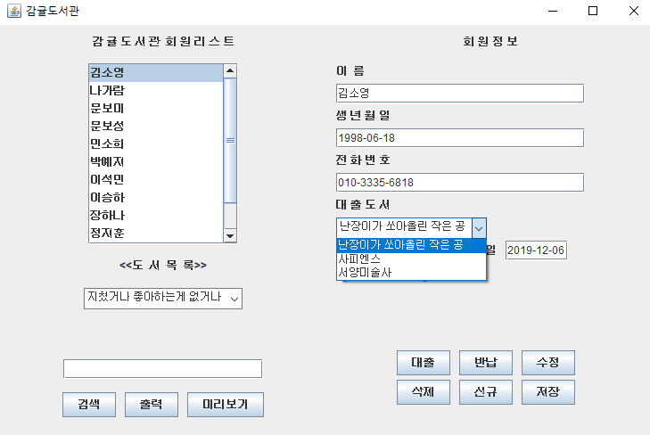
3. 프로그램 작동 방법
대출한 도서를 반납 버튼을 통해 반납할 수 있음
대출 도서 목록에서 책을 선택한 후 반납 버튼을 누르면 버튼 리스너에서 데이터베이스와 연결하여 DELETE문을 이용해 선택된 도서와 회원의 정보를 member_book 테이블 에서 삭제함
반납 버튼 리스너에서 choice 함수 remove()를 통해 선택한 책을 삭제시킴
대출 도서 목록을 펼쳐보면 반납한 책이 삭제되어 있음

Slide 11
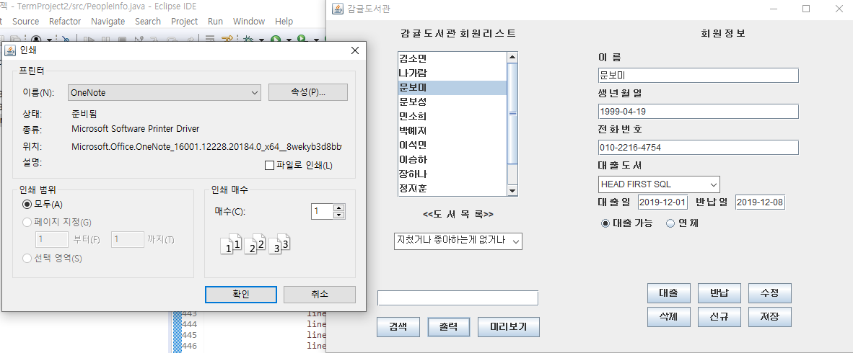
3. 프로그램 작동 방법
왼쪽 하단에 있는 출력 버튼을 선택하면 자료를 출력할 수 있음
출력 버튼의 버튼 리스너가 Printer 클래스를 불러와 출력하는데 필요한 기능들을 수행함

Slide 12
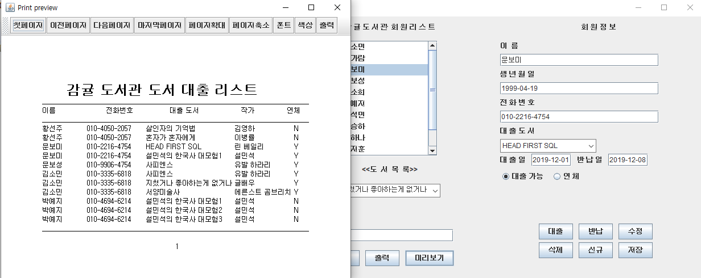
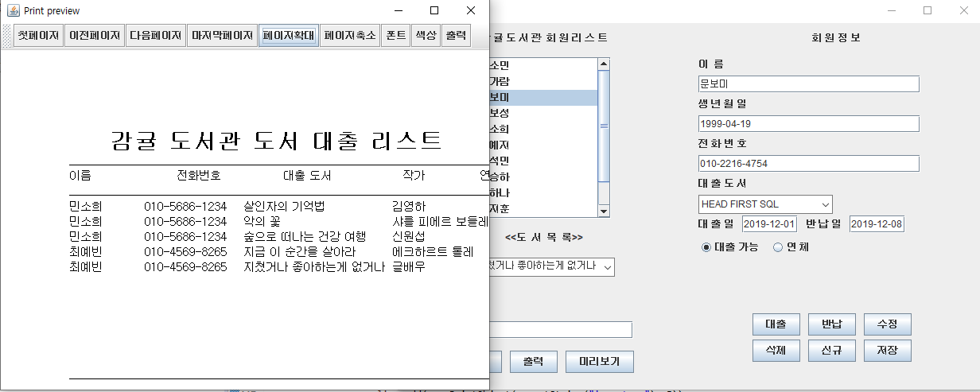
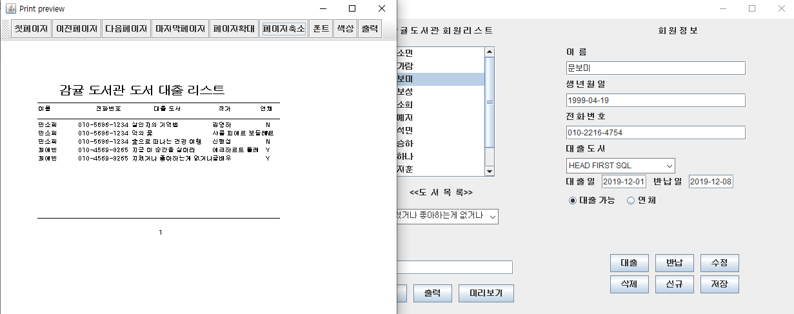
3. 프로그램 작동 방법
왼쪽 하단에 있는 미리보기 버튼을 누르면 도서관 도서 대출 리스트가 나옴
감귤 도서관 도서 대출 리스트에는 회원 이름, 전화 번호, 대출 도서, 도서의 작가, 연체 여부의 정보가 나타나 있음
미리보기 화면에서는 페이지 이동, 페이지 확대, 축소, 폰트 변경, 글씨 색 변경, 출력 기능을 할 수 있음

Slide 13
4. 느낀점
자바 프로그램을 이용해 프로그램을 만들 때 자바만 이용하지 않고 데이터베이스와도 연결해서 프로그램을 만들 수 있다는 것이 흥미로웠다.
더 많은 기능을 넣고 싶었지만 아직은 실력이 부족해 그러지 못해서 아쉬움이 많이 남았다. 발표가 끝난 후에도 이 프로그램을 계속 간직하며 더 공부를 해서 많은 기능을 넣어서 실제 도서관에서 쓰일 수 있을만한 좋은 프로그램을 만들고 싶다.

Slide 14
THE
END

